Slide 1
Сатанівський заклад загальної середньої освіти
І – ІІІ ступенів
Монастирищенської районної ради
Черкаської області
Підпроєкт Ліги старшокласників
«Щоденник корисних справ»
Куратор проєкту:
Козовіт Л.М.,
педагог-організатор
Виконавці проєкту:
учні 9-10 класів

Slide 2
Життя – це великий простір, велика таємниця, яка будується на певних цінностях. Ми не можемо уявити життя без людської доброти, порядності, почуття гідності, працелюбності, протистояння злу. Ми народилися на цій благословенній землі, щоб бути дбайливими господарями, щоб та Доброта, збережена нашими предками, не загинула, а засіяла всіма барвами Краси. Але, щоб це сталося, кожен повинен нести Любов у своєму серці до людей, до всього, що нас оточує, а ще замислитися над своїм існуванням, бо Добро починається з нас. Потрібно не залишатися байдужим до чужого болю, чужих сліз, уміти знаходити теплі слова, уміти підтримати і стати пліч-о-пліч з тим, хто потребує цього.
То ж поспішай, бо час - немов комета…
Тут посмішка – хороший добрий знак…
Ми - разом. І на нас - планета.
Зроби комусь щось добре. Просто так!

Slide 3
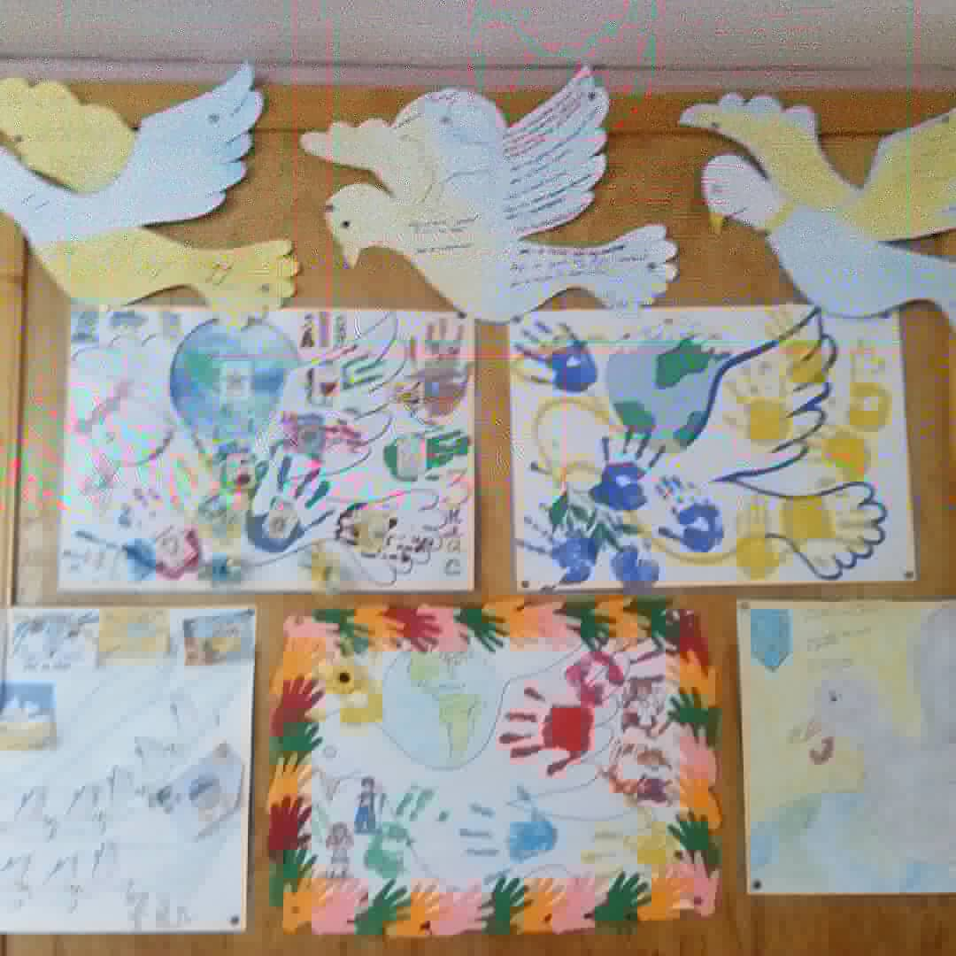
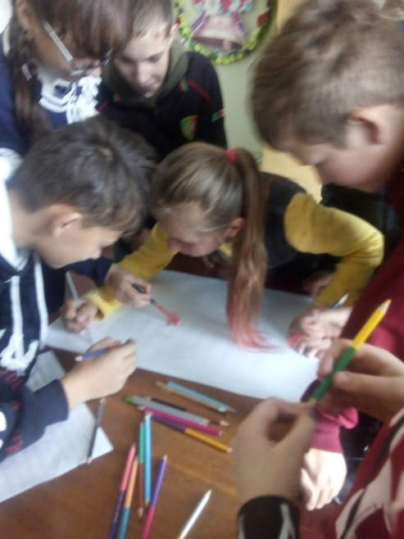
Наші корисні справи
Твори добро в ім’я миру
Сьогодні як ніколи гостро постала проблема миру в Україні. Було проведено ряд доброчинних заходів національно-патріотичного спрямування.
Учнями школи неодноразово надсилалася волонтерська допомога українській армії. Було написано сотні листів, віршів та намальовано безліч малюнків для бійців АТО з проханням повертатися живими. Добром, щирістю і патріотизмом пронизані різноманітні акції та свята, зустрічі із воїнами АТО.
Доброчинна діяльність в Сатанівському закладі продовжує свою ходу та надихає колектив учнів, вчителів та батьків на нові звершення в ім’я добра і миру на Землі.

Slide 4
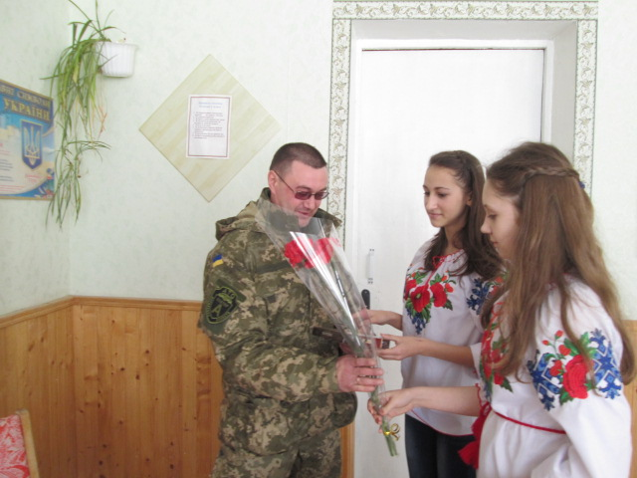
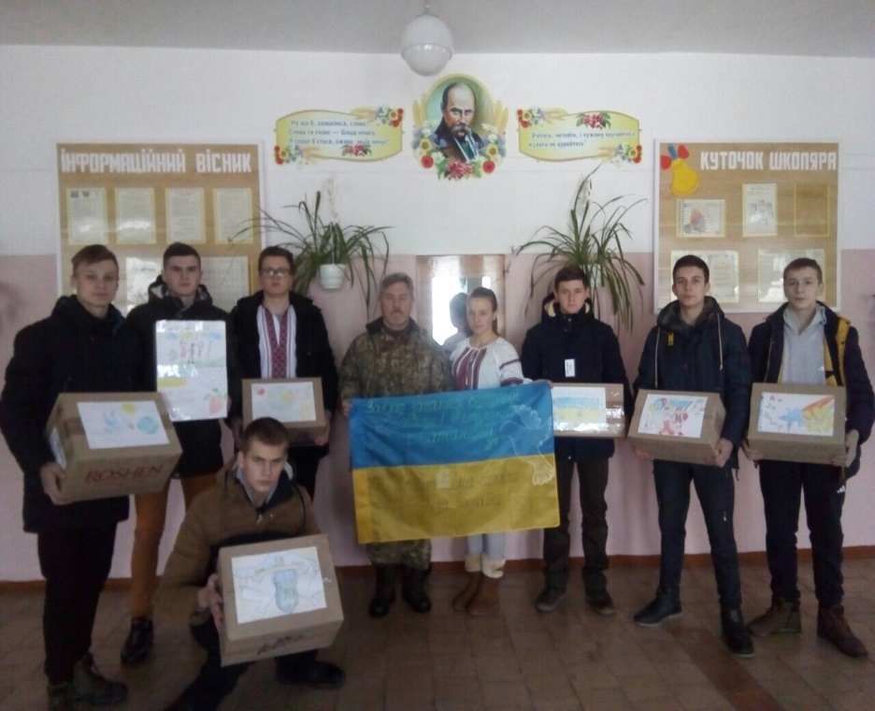
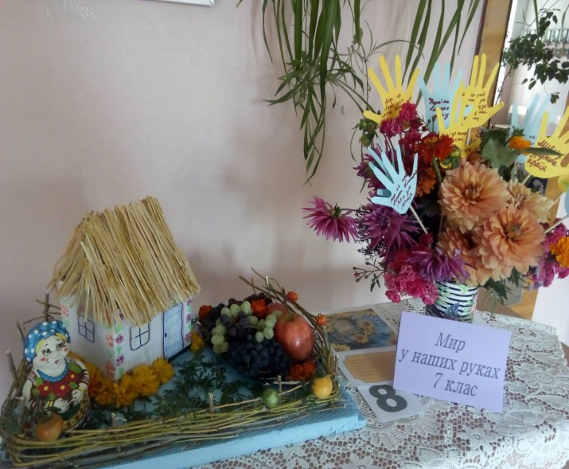

Slide 5
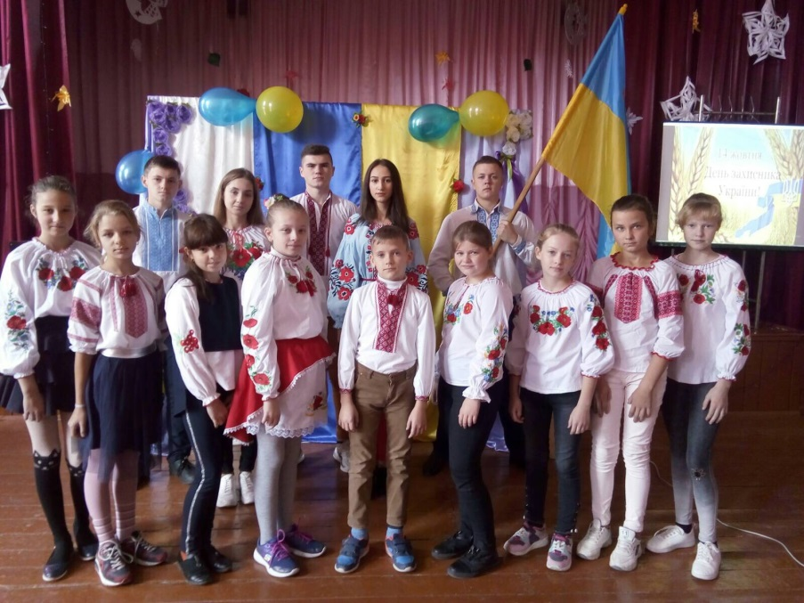
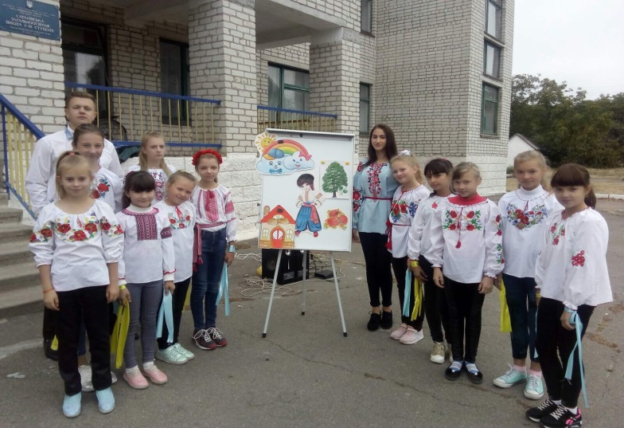
Україна понад усе
Героїв шануємо!
Державу збудуємо!
Серце запалимо!
Україну прославимо!

Slide 6
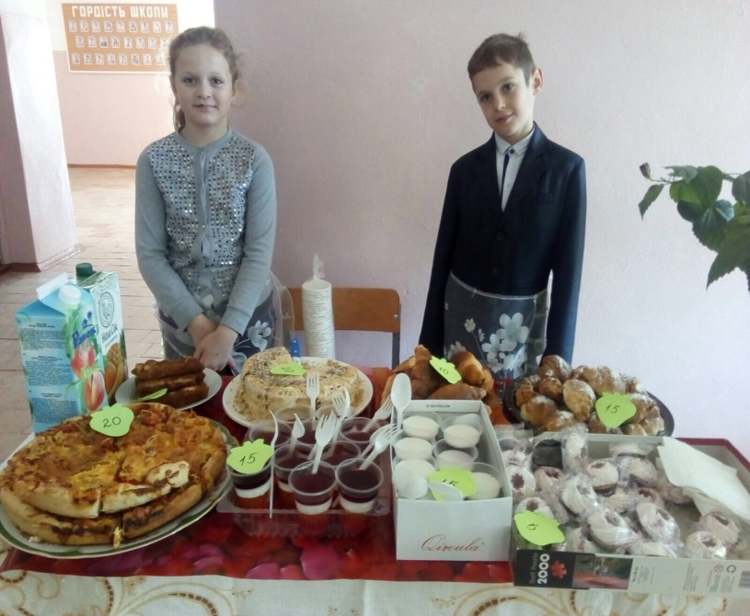
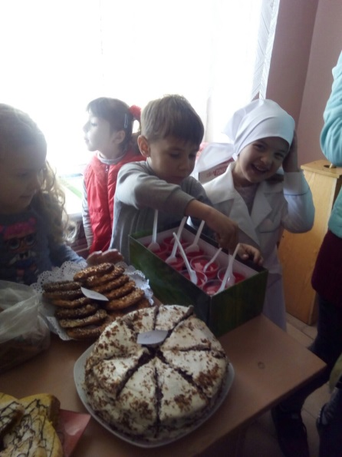
АКЦІЯ «МИЛОСЕРДЯ» НЕХАЙ ВЧИНКИ ЗВУЧАТЬ ГУЧНІШЕ, НІЖ СЛОВА
Багато корисних справ налічує скарбниця доброти учнів Сатанівського закладу. Щорічно восени ми проводимо акцію «Милосердя». Зібрані продукти харчування, домашнє консервування, дари лісу, поля та городу, одяг відправляємо до районного відділення Червоного Хреста та в зону АТО. Стало доброю традицією проводити Ярмарку милосердя. Отримані кошти ідуть на допомогу людям, які потребують постійної опіки.

Slide 7
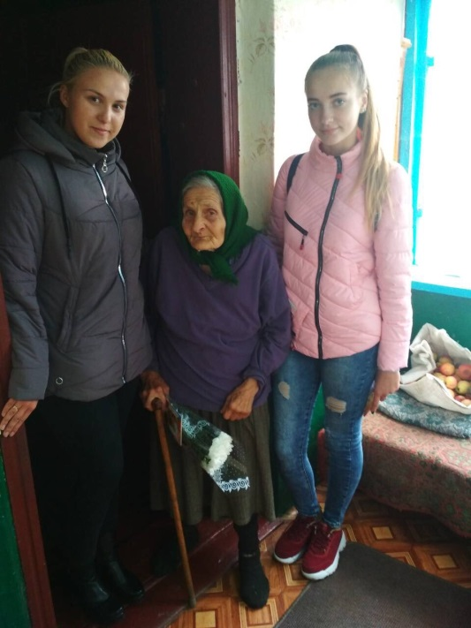
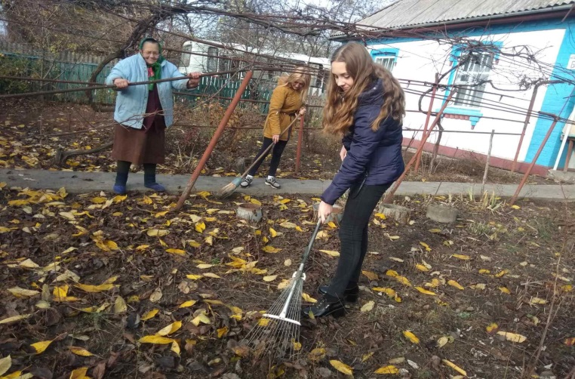
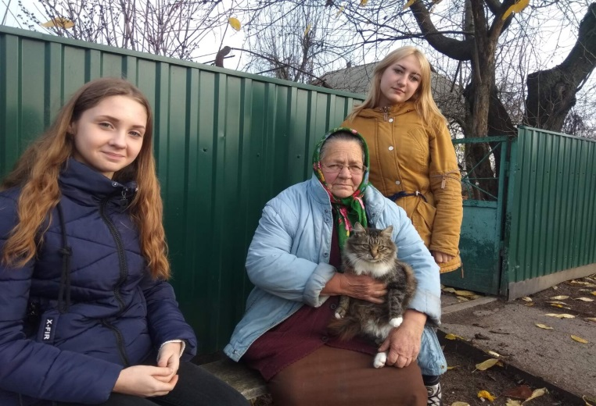
ШАНУЙМО СТАРІСТЬ Дуже часто самотність синім полотном цвіте попід вікнами стареньких людей. Щодня вони чекають на підтримку, увагу, допомогу і просто на щире, тепле слово.

Slide 8
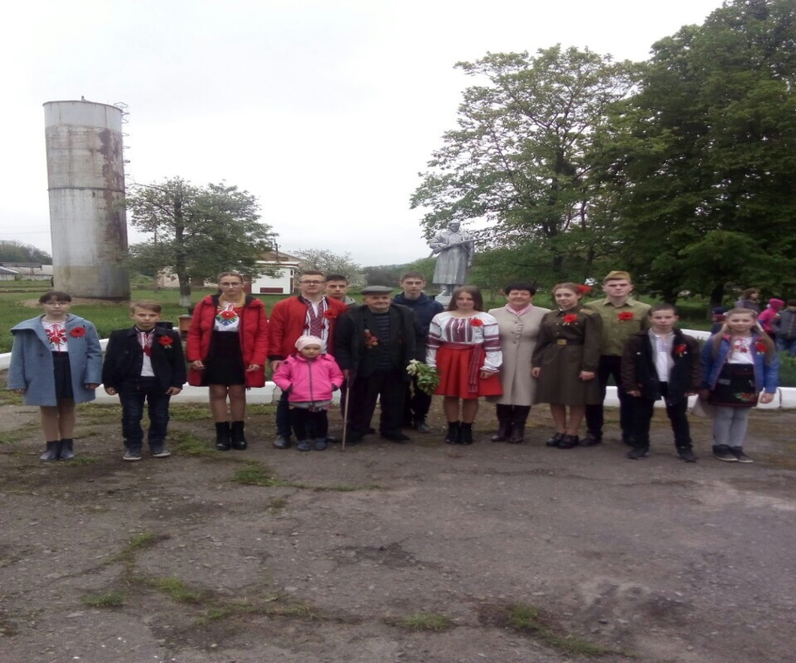
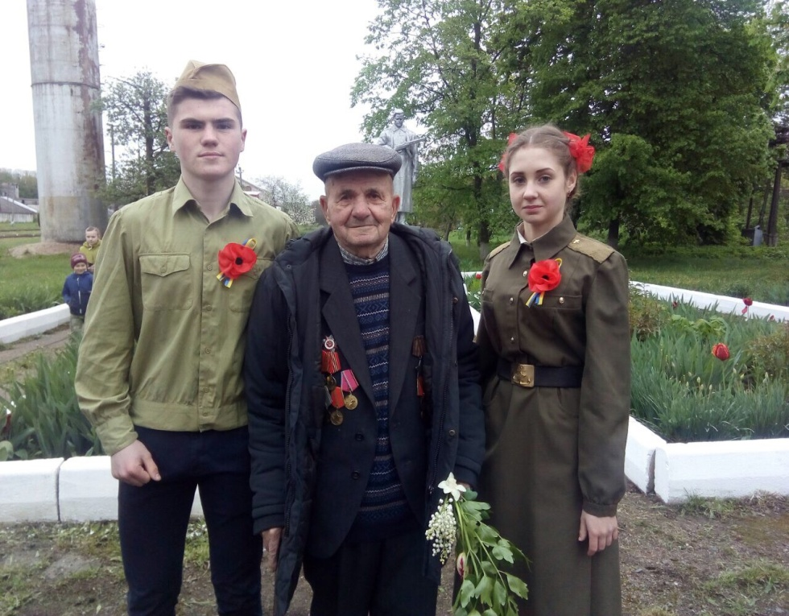
ВОНИ БОРОЛИСЯ ЗА НАШЕ ЖИТТЯ
Неспинно спливають роки. Все глибше віддаляються в історію грізні роки Великої Вітчизняної війни. Щороку в ці дні ми несемо квіти ветеранам, схиляємося у пошані перед пам’ятниками спочилим солдатам, дякуючи за життя, за щастя і свободу, за мирне небо. Це означає, що пам’ять народна жива, що подвиг загиблих не забутий.

Slide 9
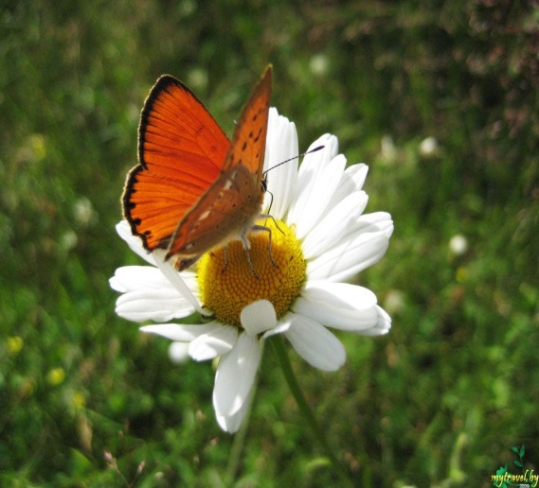
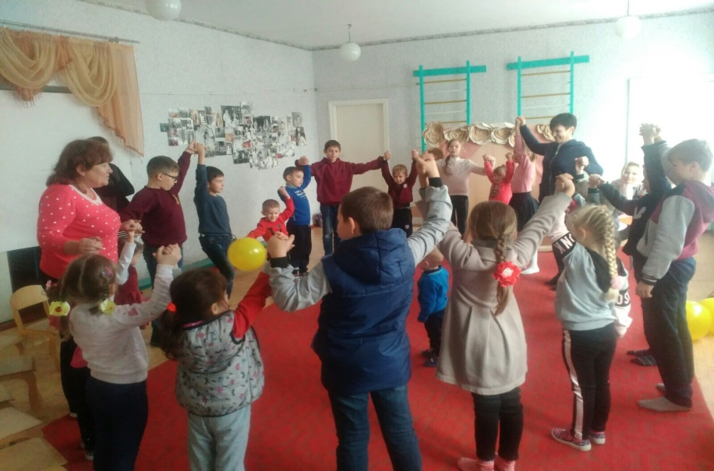
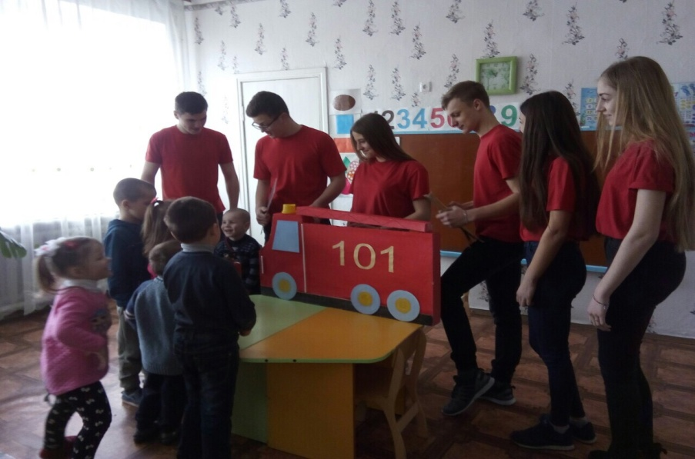
Раз добром зігріте серце вік не охолоне
Добро – як казка, добро – як свято, його не можна купити за гроші. Воно виховується змалку. Тепло і невимушено спілкуються учні з маленькими дітками дитячого садочка «Росинка». Різноманітні свята, конкурси, ігри, інформаційні дайджести запам’ятовуються всім надовго. Даруймо всім добро, і тільки тоді ми гордо будемо нести ім’я Людина.

Slide 10
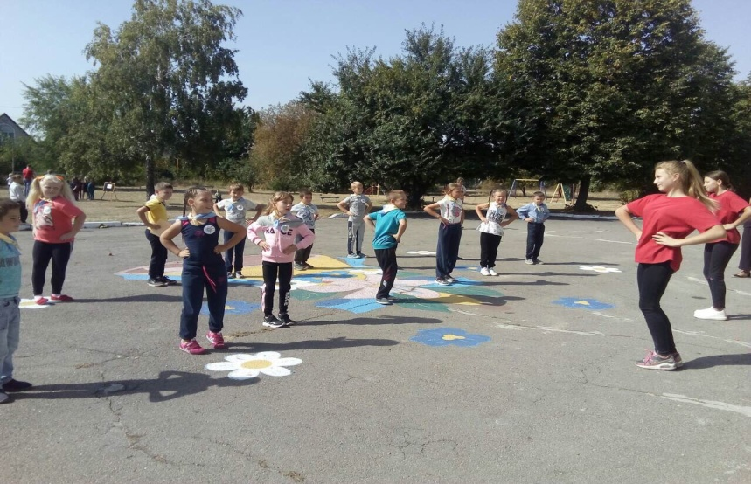
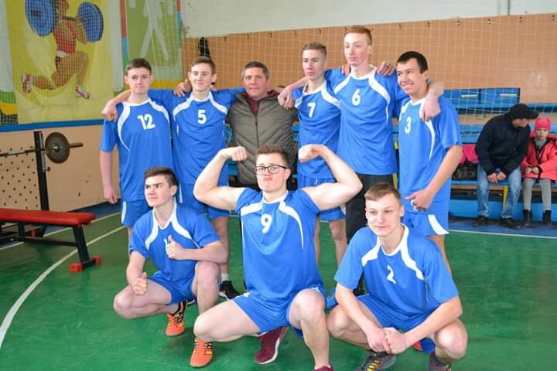
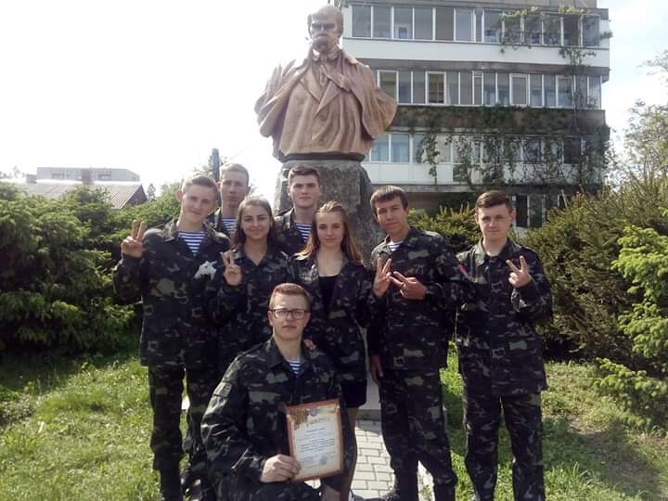
ЗДОРОВИМ БУТИ МОДНО
З метою сприяння розвитку фізичного здоров’я ми щорічно беремо активну участь у проведенні Олімпійського тижня, місячника «За здоровий спосіб життя», Всесвітнього дня здоров’я, є активними учасниками шкільних, міських та обласних змагань.

Slide 11
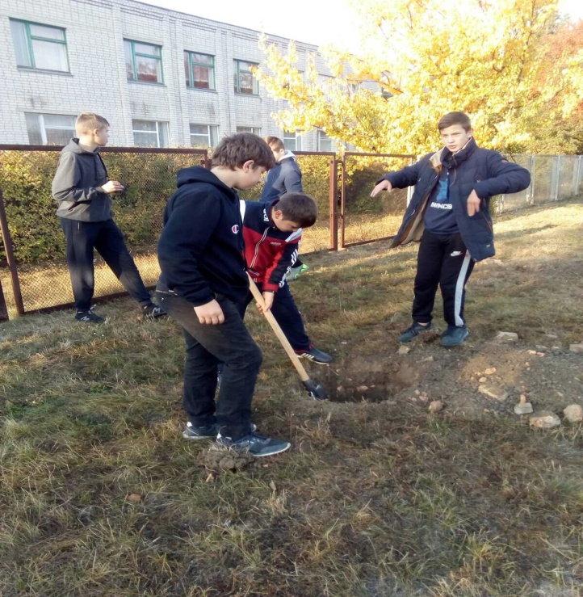
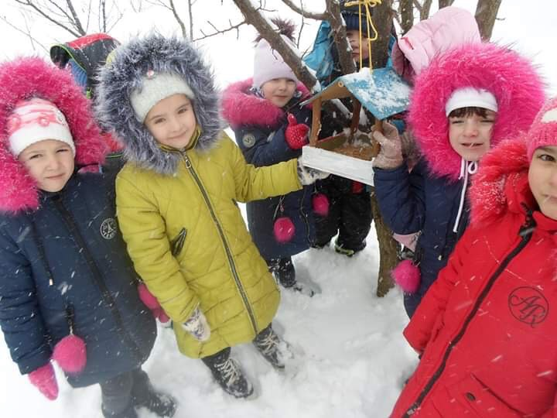
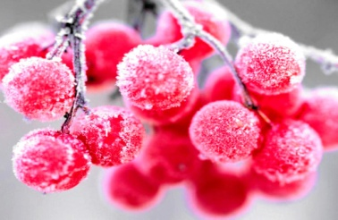
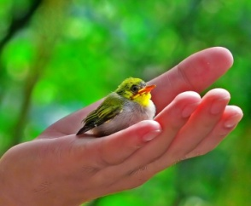
Будь природі другом
У ШКОЛІ ГОЛОВНЕ ПИТАННЯ – ЕКОЛОГІЧНЕ ВИХОВАННЯ. ПРОПАГАНДУЄМО УСЮДИ, ЩОБ ЗНАЛИ Й ЧУЛИ ПРО ЦЕ ЛЮДИ:
МИ ЗА ЗБЕРЕЖЕННЯ ДОВКІЛЛЯ, ЗА ЦІКАВЕ І ЗМІСТОВНЕ ДОЗВІЛЛЯ.
МИ РАЗОМ, І КОМАНДА МИ ЄДИНА. ВІД НАС ЗАЛЕЖАТЬ НА ПЛАНЕТІ ЗМІНИ.
СТРУМОЧКИ ЧИСТИМО ЗАВЖДИ І ДЕРЕВЦЕ ПОСАДИМО ЗАЛЮБКИ.
ВЕСЬ БРУД МИ ПРИБЕРЕМО, ПІДМЕТЕМО, ЦІКАВІ ЗАХОДИ У ШКОЛІ ПРОВЕДЕМО.

Slide 12
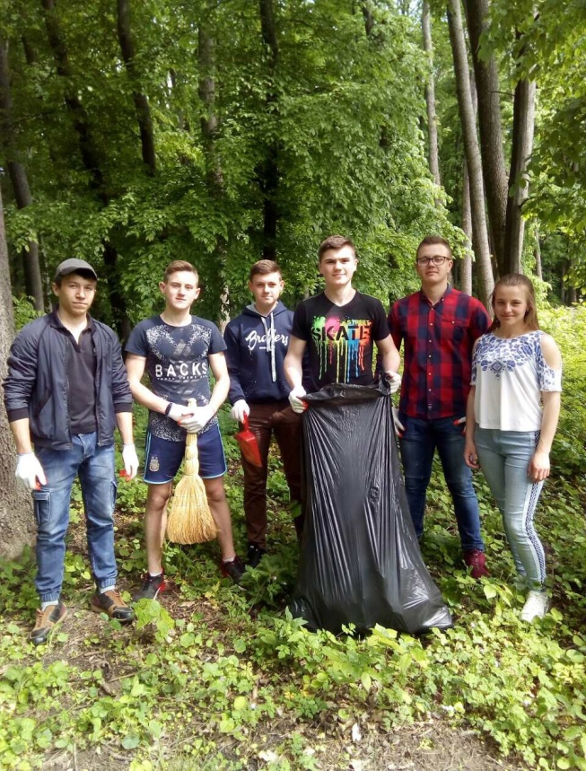
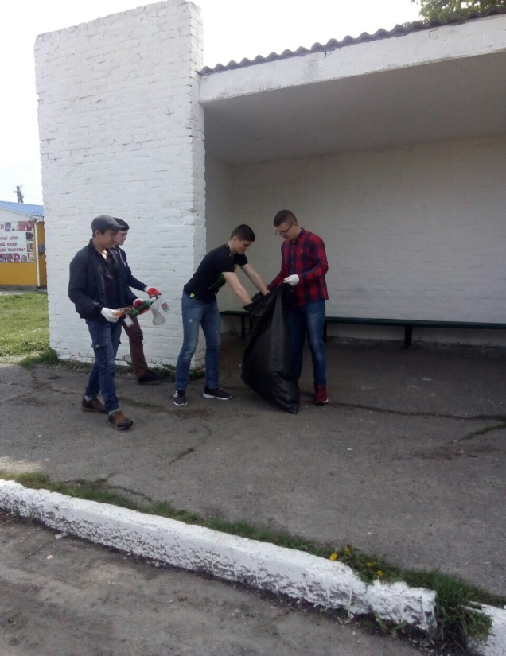
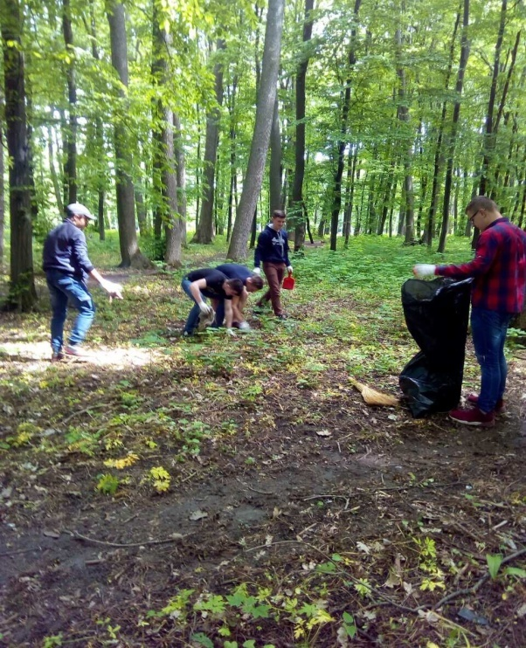
Акція "Чисте серце - чисте село!"

Slide 13
«Дитинство – це великий період життя, коли відбувається закладка основи моралі людини». Важко не погодитися з цим твердженням, тому що саме в дитинстві закладаються основи громадянськості та патріотизму, поваги до своєї історії, до людей.
Отже, організовуючи, на перший погляд, невеликі, але реальні справи, ми, учні Сатанівського закладу, дотримуємося ідейних принципів «Служити Богові, Батьківщині, ближнім», ділимося любов’ю і теплом з кожним, виховуємо в собі повагу, співчутливе та толерантне ставлення до людей, вчимося бути компетентними та відповідальними громадянами своєї держави, переповнюючись оптимістичними почуттями за долю України, усвідомлюючи, що кожен з нас і всі разом можемо зробити реальний внесок у розбудову своєї Батьківщини.
Поспішаймо творити добро, щоб наша земля квітувала садами, повнилася дитячим сміхом, буяла радістю!!!

